Slide 1

数据库系统原理
学习是一种信仰！ IN LEARING WE TRUST

Slide 2
课程章节
第1章 数据库系统概述
第5章 数据库编程
第2章 关系数据库
第6章 数据库安全与保护
第3章 数据库设计
第7章 数据库应用设计与开发实例
第4章 SQL与关系数据库基本操作
第8章 数据管理技术的发展

Slide 3
第3章：数据库设计

Slide 4
第3章 数据库设计
数据库设计概述
数据库设计的基本步骤
关系数据库设计方法

Slide 5
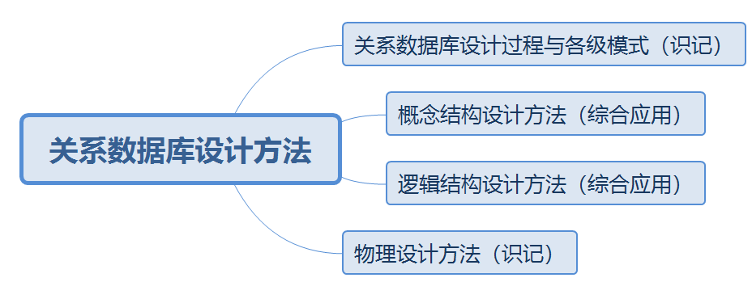
3.3 关系数据库设计方法
本节知识点：

Slide 6
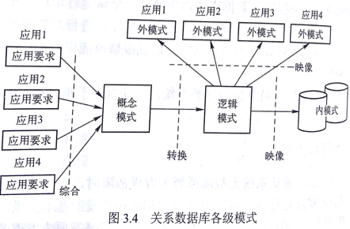
3.3.1 关系数据库设计过程与各级模式
数据库设计概述
各级模式
数据库设计
数据库设计的基本步骤
3.3 关系数据库设计方法
关系数据库设计方法
知识点1：关系数据库设计过程与各级模式（识记）
概念结构设计
E-R图
逻辑结构设计
物理设计

Slide 7
3.3.2.1 E-R图的表示方法
数据库设计概述
各级模式
数据库设计
数据库设计的基本步骤
3.3 关系数据库设计方法
关系数据库设计方法
知识点1：概念模型的表示方法（综合应用）
概念结构设计
E-R图的表示方法
实体型
逻辑结构设计
属性
联系
物理设计

Slide 8
数据库设计概述
各级模式
数据库设计
数据库设计的基本步骤
3.3 关系数据库设计方法
关系数据库设计方法
知识点2：概念结构设计方法（综合应用）
概念结构设计
E-R图的表示方法
1：1联系
系
逻辑结构设计
1
隶属
1
物理设计
系主任

Slide 9
数据库设计概述
各级模式
数据库设计
数据库设计的基本步骤
3.3 关系数据库设计方法
关系数据库设计方法
知识点2：概念结构设计方法（综合应用）
概念结构设计
E-R图的表示方法
1：N联系
班级
逻辑结构设计
1
包含
N
物理设计
学生

Slide 10
数据库设计概述
各级模式
数据库设计
数据库设计的基本步骤
3.3 关系数据库设计方法
关系数据库设计方法
知识点2：概念结构设计方法（综合应用）
概念结构设计
E-R图的表示方法
M：N联系
学生
逻辑结构设计
M
选课
N
物理设计
课程

Slide 11
3.3.2 概念结构设计方法
数据库设计概述
各级模式
数据库设计
数据库设计的基本步骤
3.3 关系数据库设计方法
关系数据库设计方法
知识点2：概念结构设计方法（综合应用）
概念结构设计
E-R图的表示方法
三个实体之间的一对多联系
课程
逻辑结构设计
1
讲授
M
N
物理设计
教师
参考书

Slide 12
3.3.2 概念结构设计方法
数据库设计概述
各级模式
数据库设计
数据库设计的基本步骤
3.3 关系数据库设计方法
关系数据库设计方法
知识点2：概念结构设计方法（综合应用）
概念结构设计
E-R图的表示方法
三个实体之间的多对多联系
供应商
逻辑结构设计
M
供应
N
P
物理设计
项目
零件

Slide 13
3.3.2 概念结构设计方法
数据库设计概述
各级模式
数据库设计
数据库设计的基本步骤
3.3 关系数据库设计方法
关系数据库设计方法
知识点2：概念结构设计方法（综合应用）
概念结构设计
E-R图的表示方法
单个实体型内的一对多联系
逻辑结构设计
职工
1
N
领导
物理设计

Slide 14
3.3.2.2 局部信息结构设计
数据库设计概述
各级模式
数据库设计
数据库设计的基本步骤
3.3 关系数据库设计方法
关系数据库设计方法
知识点2：概念结构设计方法（综合应用）
概念结构设计
局部信息结构设计
确定局部范围
选择实体
选择实体的关键字属性
确定实体间联系
确定实体的属性
逻辑结构设计
物理设计
局部范围主要依据需求分析报告中标明的用户视图范围来确定 。

Slide 15
3.3.2 概念结构设计方法
数据库设计概述
各级模式
数据库设计
数据库设计的基本步骤
3.3 关系数据库设计方法
关系数据库设计方法
知识点2：概念结构设计方法（综合应用）
概念结构设计
局部信息结构设计
确定局部范围
选择实体
选择实体的关键字属性
确定实体间联系
确定实体的属性
逻辑结构设计
物理设计
局部范围主要依据（ ）中标明的（ ）来确定 。

Slide 16
3.3.2 概念结构设计方法
数据库设计概述
各级模式
数据库设计
数据库设计的基本步骤
3.3 关系数据库设计方法
关系数据库设计方法
知识点2：概念结构设计方法（综合应用）
概念结构设计
局部信息结构设计
确定局部范围
选择实体
选择实体的关键字属性
确定实体间联系
确定实体的属性
逻辑结构设计
物理设计
局部范围主要依据需求分析报告中标明的用户视图范围来确定 。
往往与子模式范围相对应。

Slide 17
3.3.2 概念结构设计方法
数据库设计概述
各级模式
数据库设计
数据库设计的基本步骤
3.3 关系数据库设计方法
关系数据库设计方法
知识点2：概念结构设计方法（综合应用）
概念结构设计
局部信息结构设计
确定局部范围
选择实体
选择实体的关键字属性
确定实体间联系
确定实体的属性
逻辑结构设计
物理设计
数据分类表是选择实体的直接依据。
实体选择的最大困难是如何区别实体与属性。

Slide 18
3.3.2 概念结构设计方法
数据库设计概述
各级模式
数据库设计
数据库设计的基本步骤
3.3 关系数据库设计方法
关系数据库设计方法
知识点2：概念结构设计方法（综合应用）
概念结构设计
局部信息结构设计
确定局部范围
选择实体
选择实体的关键字属性
确定实体间联系
确定实体的属性
逻辑结构设计
物理设计
实体的存在依赖于其关键字的存在。

Slide 19
3.3.2 概念结构设计方法
数据库设计概述
各级模式
数据库设计
数据库设计的基本步骤
3.3 关系数据库设计方法
关系数据库设计方法
知识点2：概念结构设计方法（综合应用）
概念结构设计
局部信息结构设计
确定局部范围
选择实体
选择实体的关键字属性
确定实体间联系
确定实体的属性
逻辑结构设计
物理设计
数据间的联系必须在概念设计时确定。

Slide 20
3.3.2 概念结构设计方法
数据库设计概述
各级模式
数据库设计
数据库设计的基本步骤
3.3 关系数据库设计方法
关系数据库设计方法
知识点2：概念结构设计方法（综合应用）
概念结构设计
局部信息结构设计
确定局部范围
选择实体
选择实体的关键字属性
确定实体间联系
确定实体的属性
逻辑结构设计
物理设计
属性分为标识属性和说明属性

Slide 21
3.3.2 概念结构设计方法
数据库设计概述
各级模式
数据库设计
数据库设计的基本步骤
3.3 关系数据库设计方法
关系数据库设计方法
知识点2：概念结构设计方法（综合应用）
概念结构设计
局部信息结构设计-用户管理系统E-R图示例
1）用户：用户ID、用户名、年龄、口令。
2）用户组：用户组ID、用户组名、用户组描述。
3）部门：部门ID、部门名、部门所在地、部门领导。
4）权限：权限ID、权限名、权限链接。
逻辑结构设计
用户
用户组
1）用户组与用户之间是一对多联系，表示每个用户
属于一个用户组，一个用户组有多个用户，其联系的
名称定义为“属于”
物理设计
用户与部门之间的局部E-R图

Slide 22
3.3.2 概念结构设计方法
数据库设计概述
各级模式
数据库设计
数据库设计的基本步骤
3.3 关系数据库设计方法
关系数据库设计方法
知识点2：概念结构设计方法（综合应用）
概念结构设计
局部信息结构设计-用户管理系统E-R图示例
用户ID
用户组名
用户名
用户组ID
1）用户：用户ID、用户名、年龄、口令。
2）用户组：用户组ID、用户组名、用户组描述。
3）部门：部门ID、部门名、部门所在地、部门领导。
4）权限：权限ID、权限名、权限链接。
逻辑结构设计
年龄
用户
用户组
1）用户组与用户之间是一对多联系，表示每个用户
属于一个用户组，一个用户组有多个用户，其联系的
名称定义为“属于”
口令
描述
物理设计
用户与部门之间的局部E-R图

Slide 23
3.3.2 概念结构设计方法
数据库设计概述
各级模式
数据库设计
数据库设计的基本步骤
3.3 关系数据库设计方法
关系数据库设计方法
知识点2：概念结构设计方法（综合应用）
概念结构设计
局部信息结构设计-用户管理系统E-R图示例
用户ID
用户组名
用户名
用户组ID
1）用户：用户ID、用户名、年龄、口令。
2）用户组：用户组ID、用户组名、用户组描述。
3）部门：部门ID、部门名、部门所在地、部门领导。
4）权限：权限ID、权限名、权限链接。
逻辑结构设计
属于
年龄
用户
用户组
1）用户组与用户之间是一对多联系，表示每个用户
属于一个用户组，一个用户组有多个用户，其联系的
名称定义为“属于”
口令
描述
物理设计
用户与部门之间的局部E-R图

Slide 24
3.3.2 概念结构设计方法
数据库设计概述
各级模式
数据库设计
数据库设计的基本步骤
3.3 关系数据库设计方法
关系数据库设计方法
知识点2：概念结构设计方法（综合应用）
概念结构设计
局部信息结构设计-用户管理系统E-R图示例
用户ID
用户组名
用户名
用户组ID
1）用户：用户ID、用户名、年龄、口令。
2）用户组：用户组ID、用户组名、用户组描述。
3）部门：部门ID、部门名、部门所在地、部门领导。
4）权限：权限ID、权限名、权限链接。
逻辑结构设计
属于
年龄
用户
用户组
1）用户组与用户之间是一对多联系，表示每个用户
属于一个用户组，一个用户组有多个用户，其联系的
名称定义为“属于”
口令
描述
物理设计
用户与部门之间的局部E-R图

Slide 25
3.3.2 概念结构设计方法
数据库设计概述
各级模式
数据库设计
数据库设计的基本步骤
3.3 关系数据库设计方法
关系数据库设计方法
知识点2：概念结构设计方法（综合应用）
概念结构设计
局部信息结构设计-用户管理系统E-R图示例
用户ID
年龄
用户组ID
用户组名
逻辑结构设计
用户名
用户
N
属于
1
用户组
用户组描述
口令
物理设计
用户与用户组之间的局部E-R图

Slide 26
3.3.2 概念结构设计方法
数据库设计概述
各级模式
数据库设计
数据库设计的基本步骤
3.3 关系数据库设计方法
关系数据库设计方法
知识点2：概念结构设计方法（综合应用）
概念结构设计
局部信息结构设计-用户管理系统E-R图示例
1）用户：用户ID、用户名、年龄、口令。
2）用户组：用户组ID、用户组名、用户组描述。
3）部门：部门ID、部门名、部门所在地、部门领导。
4）权限：权限ID、权限名、权限链接。
逻辑结构设计
用户
部门
2）部门与用户之间是一对多联系，表示每个部门
包含多个用户，每个用户只在一个部门，其联系的
名称定义为“包含”。
物理设计
用户与部门之间的局部E-R图

Slide 27
3.3.2 概念结构设计方法
数据库设计概述
各级模式
数据库设计
数据库设计的基本步骤
3.3 关系数据库设计方法
关系数据库设计方法
知识点2：概念结构设计方法（综合应用）
概念结构设计
局部信息结构设计-用户管理系统E-R图示例
用户ID
部门名
用户名
部门ID
1）用户：用户ID、用户名、年龄、口令。
2）用户组：用户组ID、用户组名、用户组描述。
3）部门：部门ID、部门名、部门所在地、部门领导。
4）权限：权限ID、权限名、权限链接。
逻辑结构设计
年龄
用户
部门
2）部门与用户之间是一对多联系，表示每个部门
包含多个用户，每个用户只在一个部门，其联系的
名称定义为“包含”。
领导
口令
所在地
物理设计
用户与部门之间的局部E-R图

Slide 28
3.3.2 概念结构设计方法
数据库设计概述
各级模式
数据库设计
数据库设计的基本步骤
3.3 关系数据库设计方法
关系数据库设计方法
知识点2：概念结构设计方法（综合应用）
概念结构设计
局部信息结构设计-用户管理系统E-R图示例
用户ID
部门名
用户名
部门ID
1）用户：用户ID、用户名、年龄、口令。
2）用户组：用户组ID、用户组名、用户组描述。
3）部门：部门ID、部门名、部门所在地、部门领导。
4）权限：权限ID、权限名、权限链接。
逻辑结构设计
包含
年龄
用户
部门
2）部门与用户之间是一对多联系，表示每个部门
包含多个用户，每个用户只在一个部门，其联系的
名称定义为“包含”。
领导
口令
所在地
物理设计
用户与部门之间的局部E-R图

Slide 29
3.3.2 概念结构设计方法
数据库设计概述
各级模式
数据库设计
数据库设计的基本步骤
3.3 关系数据库设计方法
关系数据库设计方法
知识点2：概念结构设计方法（综合应用）
概念结构设计
局部信息结构设计-用户管理系统E-R图示例
用户ID
部门名
用户名
部门ID
1）用户：用户ID、用户名、年龄、口令。
2）用户组：用户组ID、用户组名、用户组描述。
3）部门：部门ID、部门名、部门所在地、部门领导。
4）权限：权限ID、权限名、权限链接。
逻辑结构设计
包含
年龄
用户
部门
2）部门与用户之间是一对多联系，表示每个部门
包含多个用户，每个用户只在一个部门，其联系的
名称定义为“包含”。
领导
口令
所在地
物理设计
用户与部门之间的局部E-R图

Slide 30
3.3.2 概念结构设计方法
数据库设计概述
各级模式
数据库设计
数据库设计的基本步骤
3.3 关系数据库设计方法
关系数据库设计方法
知识点2：概念结构设计方法（综合应用）
概念结构设计
局部信息结构设计-用户管理系统E-R图示例
用户ID
年龄
部门ID
部门名
逻辑结构设计
用户名
部门所在地
用户
N
包含
1
部门
口令
部门领导
物理设计
用户与部门之间的局部E-R图

Slide 31
3.3.2 概念结构设计方法
数据库设计概述
各级模式
数据库设计
数据库设计的基本步骤
3.3 关系数据库设计方法
关系数据库设计方法
知识点2：概念结构设计方法（综合应用）
概念结构设计
局部信息结构设计-用户管理系统E-R图示例
1）用户：用户ID、用户名、年龄、口令。
2）用户组：用户组ID、用户组名、用户组描述。
3）部门：部门ID、部门名、部门所在地、部门领导。
4）权限：权限ID、权限名、权限链接。
逻辑结构设计
用户组
权限
3）用户组与权限之间是多对多联系，表示一种权限
可以分配给多个用户组，每个用户组可以拥有多种
权限，其联系的名称定义为“拥有”。
物理设计
用户与部门之间的局部E-R图

Slide 32
3.3.2 概念结构设计方法
数据库设计概述
各级模式
数据库设计
数据库设计的基本步骤
3.3 关系数据库设计方法
关系数据库设计方法
知识点2：概念结构设计方法（综合应用）
概念结构设计
局部信息结构设计-用户管理系统E-R图示例
用户组ID
权限名
用户组名
权限ID
1）用户：用户ID、用户名、年龄、口令。
2）用户组：用户组ID、用户组名、用户组描述。
3）部门：部门ID、部门名、部门所在地、部门领导。
4）权限：权限ID、权限名、权限链接。
逻辑结构设计
描述
用户组
权限
3）用户组与权限之间是多对多联系，表示一种权限
可以分配给多个用户组，每个用户组可以拥有多种
权限，其联系的名称定义为“拥有”。
权限链接
物理设计
用户与部门之间的局部E-R图

Slide 33
3.3.2 概念结构设计方法
数据库设计概述
各级模式
数据库设计概述
数据库设计
数据库设计的基本步骤
数据库设计
3.3 关系数据库设计方法
数据库设计的基本步骤
关系数据库设计方法
关系数据库设计方法
知识点2：概念结构设计方法（综合应用）
概念结构设计
局部信息结构设计-用户管理系统E-R图示例
用户组ID
权限名
用户组名
权限ID
1）用户：用户ID、用户名、年龄、口令。
2）用户组：用户组ID、用户组名、用户组描述。
3）部门：部门ID、部门名、部门所在地、部门领导。
4）权限：权限ID、权限名、权限链接。
逻辑结构设计
拥有
描述
用户组
权限
3）用户组与权限之间是多对多联系，表示一种权限
可以分配给多个用户组，每个用户组可以拥有多种
权限，其联系的名称定义为“拥有”。
权限链接
物理设计
用户与部门之间的局部E-R图

Slide 34
各级模式
3.3.2 概念结构设计方法
3.3 关系数据库设计方法
知识点2：概念结构设计方法（综合应用）
概念结构设计
局部信息结构设计-用户管理系统E-R图示例
用户组ID
权限名
用户组名
权限ID
1）用户：用户ID、用户名、年龄、口令。
2）用户组：用户组ID、用户组名、用户组描述。
3）部门：部门ID、部门名、部门所在地、部门领导。
4）权限：权限ID、权限名、权限链接。
逻辑结构设计
拥有
描述
用户组
权限
3）用户组与权限之间是多对多联系，表示一种权限
可以分配给多个用户组，每个用户组可以拥有多种
权限，其联系的名称定义为“拥有”。
权限链接
物理设计
用户与部门之间的局部E-R图

Slide 35
3.3.2 概念结构设计方法
数据库设计概述
各级模式
数据库设计
数据库设计的基本步骤
3.3 关系数据库设计方法
关系数据库设计方法
知识点2：概念结构设计方法（综合应用）
概念结构设计
局部信息结构设计-用户管理系统E-R图示例
用户组名
用户组ID
权限链接
权限名
逻辑结构设计
用户组描述
用户组
M
拥有
N
权限
权限ID
物理设计
用户组与权限之间的局部E-R图

Slide 36
3.3.2 概念结构设计方法
数据库设计概述
各级模式
数据库设计
数据库设计的基本步骤
3.3 关系数据库设计方法
关系数据库设计方法
知识点2：概念结构设计方法（综合应用）
概念结构设计
全局信息结构设计
逻辑结构设计
物理设计

Slide 37
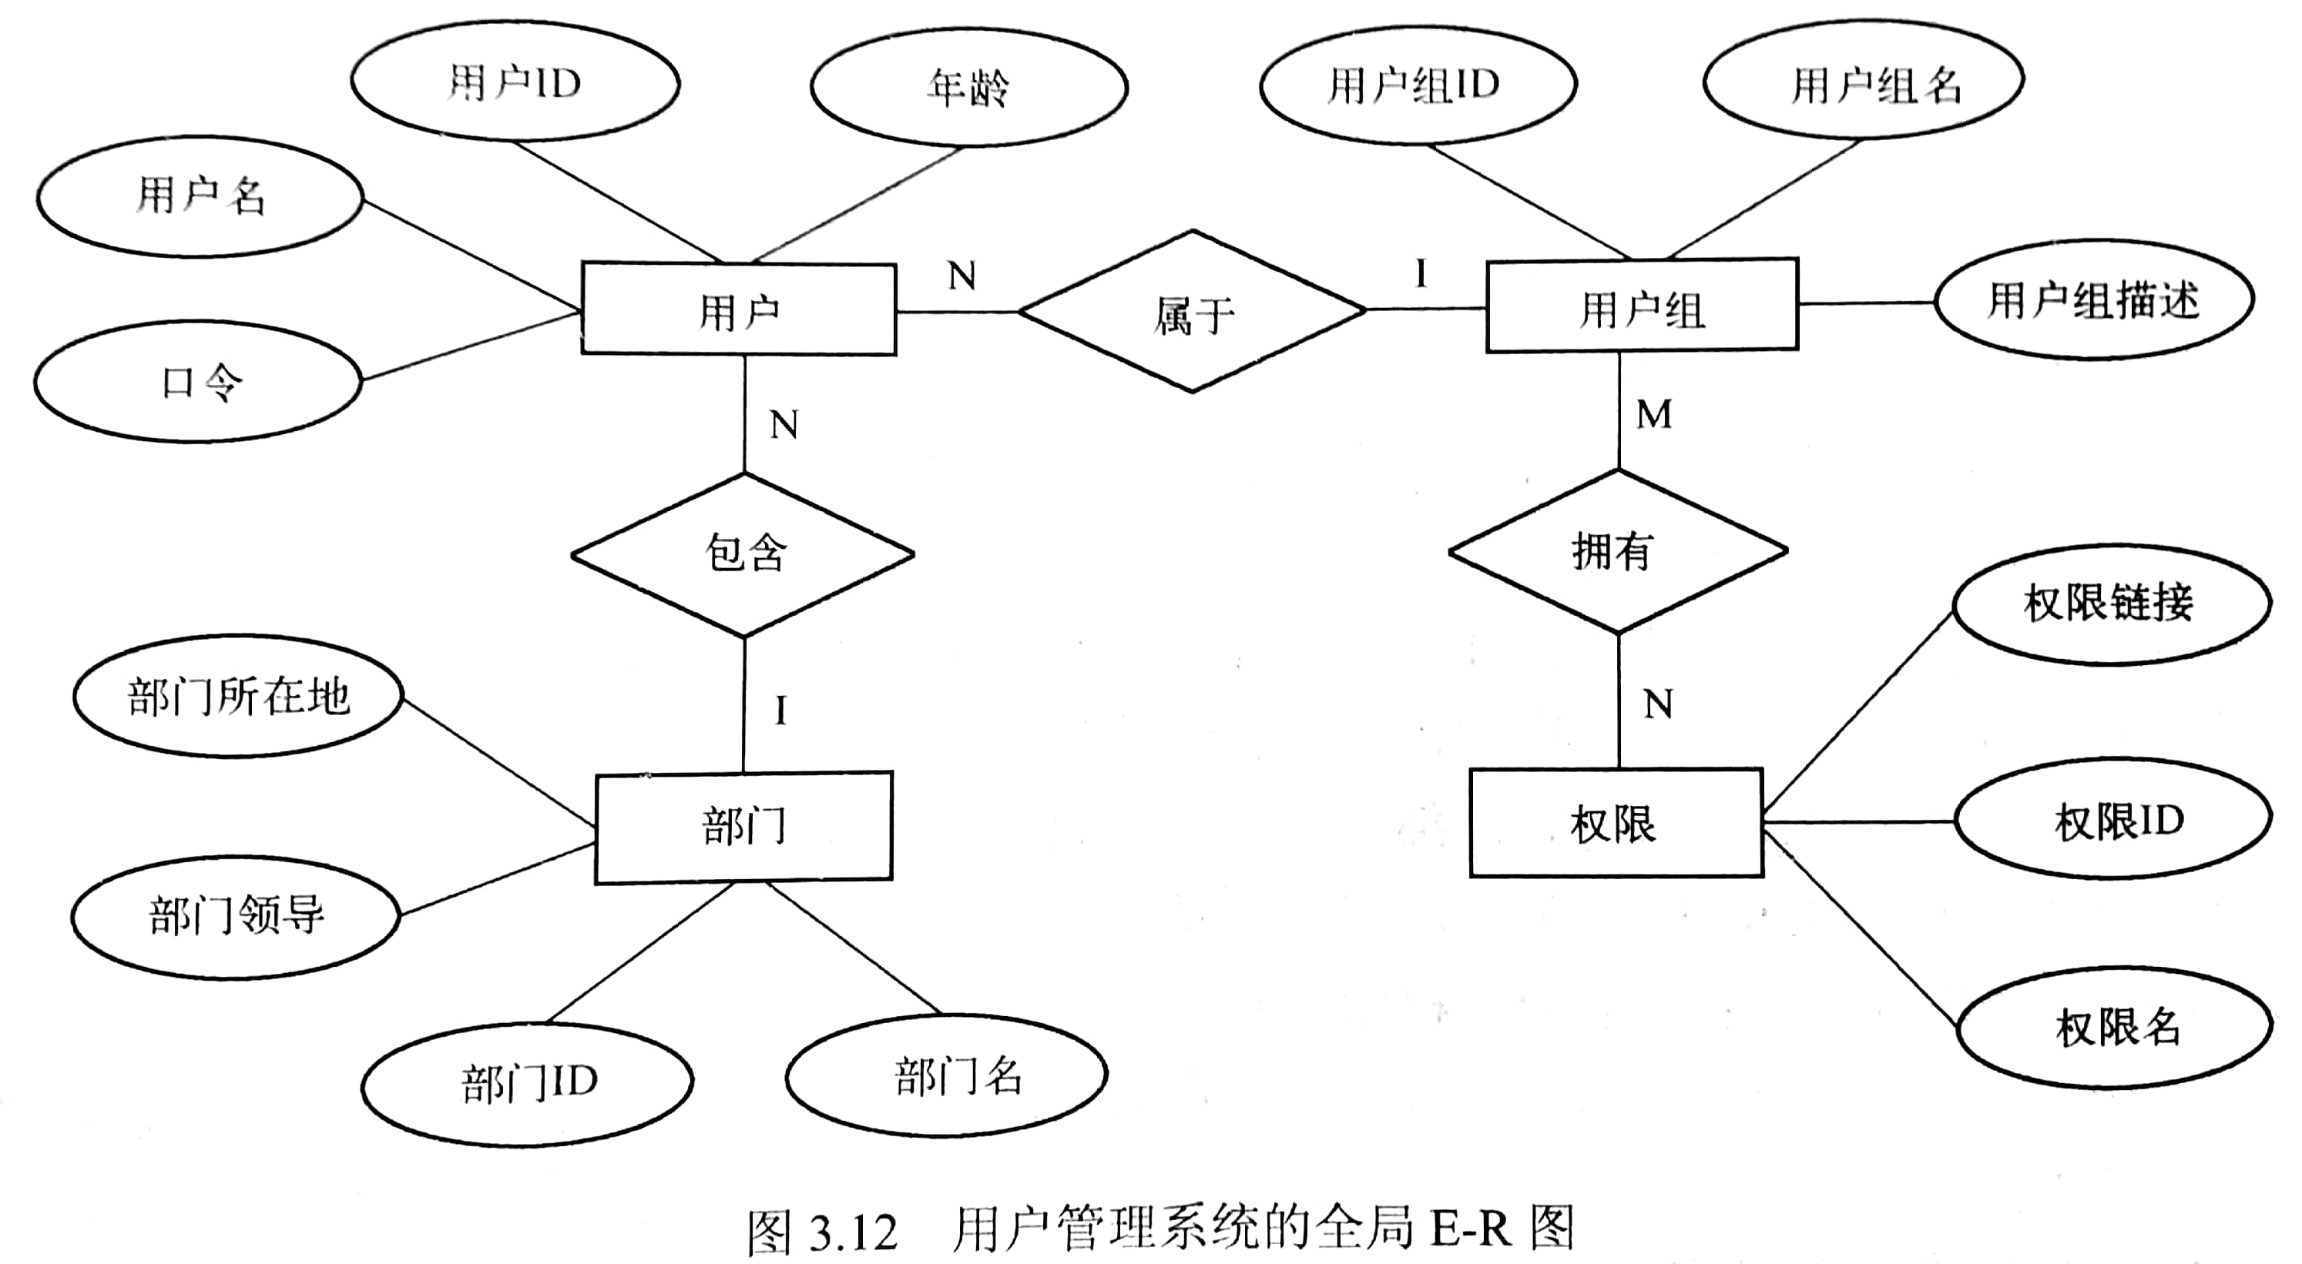
3.3.2.3 全局信息结构设计
数据库设计概述
各级模式
数据库设计
数据库设计的基本步骤
3.3 关系数据库设计方法
关系数据库设计方法
知识点2：概念结构设计方法（综合应用）
概念结构设计
全局信息结构设计
1）用户组与用户之间是一对多联系，表示每个用户
属于一个用户组，一个用户组有多个用户，其联系的
名称定义为“属于”
逻辑结构设计
物理设计

Slide 38
3.3.2 概念结构设计方法
数据库设计概述
各级模式
数据库设计
数据库设计的基本步骤
3.3 关系数据库设计方法
关系数据库设计方法
知识点2：概念结构设计方法（综合应用）
概念结构设计
全局信息结构设计
1）用户组与用户之间是一对多联系，表示每个用户
属于一个用户组，一个用户组有多个用户，其联系的
名称定义为“属于”
逻辑结构设计
物理设计

Slide 39
3.3.2 概念结构设计方法
数据库设计概述
各级模式
数据库设计
数据库设计的基本步骤
3.3 关系数据库设计方法
关系数据库设计方法
知识点2：概念结构设计方法（综合应用）
概念结构设计
全局信息结构设计
2）部门与用户之间是一对多联系，表示每个部门
包含多个用户，每个用户只在一个部门，其联系的
名称定义为“包含”。
逻辑结构设计
物理设计

Slide 40
3.3.2 概念结构设计方法
数据库设计概述
各级模式
数据库设计
数据库设计的基本步骤
3.3 关系数据库设计方法
关系数据库设计方法
知识点2：概念结构设计方法（综合应用）
概念结构设计
全局信息结构设计
2）部门与用户之间是一对多联系，表示每个部门
包含多个用户，每个用户只在一个部门，其联系的
名称定义为“包含”。
逻辑结构设计
物理设计

Slide 41
3.3.2 概念结构设计方法
数据库设计概述
各级模式
数据库设计
数据库设计的基本步骤
3.3 关系数据库设计方法
关系数据库设计方法
知识点2：概念结构设计方法（综合应用）
概念结构设计
全局信息结构设计
3）用户组与权限之间是多对多联系，表示一种权限
可以分配给多个用户组，每个用户组可以拥有多种
权限，其联系的名称定义为“拥有”。
逻辑结构设计
物理设计

Slide 42
3.3.2 概念结构设计方法
数据库设计概述
各级模式
数据库设计
数据库设计的基本步骤
3.3 关系数据库设计方法
关系数据库设计方法
知识点2：概念结构设计方法（综合应用）
概念结构设计
全局信息结构设计
3）用户组与权限之间是多对多联系，表示一种权限
可以分配给多个用户组，每个用户组可以拥有多种
权限，其联系的名称定义为“拥有”。
逻辑结构设计
物理设计

Slide 43
练习题
1、对于实体集A中的每一个实体，实体集B中至少有一个实体与之联系，反之亦然，则称实体集A与实体集B之间具有的联系是（ ）。 单选题
A:多对一
B:一对多
C:多对多
D:一对一

Slide 44
练习题
1、对于实体集A中的每一个实体，实体集B中至少有一个实体与之联系，反之亦然，则称实体集A与实体集B之间具有的联系是（ C ）。 单选题
A:多对一
B:一对多
C:多对多
D:一对一

Slide 45
练习题
2、ER模型是数据库的设计工具之一，它一般适用于建立数据库的（ ）。 单选题
A:概念模型
B:逻辑模型
C:内部模型
D:外部模型

Slide 46
练习题
2、ER模型是数据库的设计工具之一，它一般适用于建立数据库的（ A ）。 单选题
A:概念模型
B:逻辑模型
C:内部模型
D:外部模型

Slide 47
练习题
3、每个部门有多名职工，每名职工在一个部门任职，实体集部门与职工之间的联系是（ ）。 单选题
A:一对一
B:一对多
C:多对一
D:多对多

Slide 48
练习题
3、每个部门有多名职工，每名职工在一个部门任职，实体集部门与职工之间的联系是（ B ）。 单选题
A:一对一
B:一对多
C:多对一
D:多对多

Slide 49
练习题
4、为体育部门建立数据库，其中包含如下信息： (1)运动队：队名、主教练，其中队名惟一标识运动队。 (2)运动员：运动员编号、姓名、性别、年龄。 (3)运动项目：项目编号、项目名、所属类别。 其中：每个运动队有多名运动员，每名运动员只属于一个运动队；每名运动员可以参加 多个项目，每个项目可以有多个运动员参加。系统记录每名运动员参加每个项目所得名次和成绩以及比赛日期。 (1)根据以上叙述，建立ER模型，要求标注联系类型。(实体的属性可以省略) 综合题

Slide 50
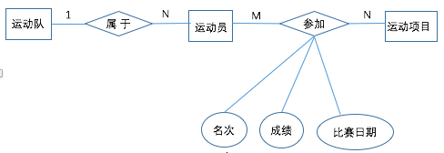
练习题
4、为体育部门建立数据库，其中包含如下信息： (1)运动队：队名、主教练，其中队名惟一标识运动队。 (2)运动员：运动员编号、姓名、性别、年龄。 (3)运动项目：项目编号、项目名、所属类别。 其中：每个运动队有多名运动员，每名运动员只属于一个运动队；每名运动员可以参加 多个项目，每个项目可以有多个运动员参加。系统记录每名运动员参加每个项目所得名次和成绩以及比赛日期。 (1)根据以上叙述，建立ER模型，要求标注联系类型。(实体的属性可以省略) 综合题

Slide 51
练习题
4、为体育部门建立数据库，其中包含如下信息： (1)运动队：队名、主教练，其中队名惟一标识运动队。 (2)运动员：运动员编号、姓名、性别、年龄。 (3)运动项目：项目编号、项目名、所属类别。 其中：每个运动队有多名运动员，每名运动员只属于一个运动队；每名运动员可以参加 多个项目，每个项目可以有多个运动员参加。系统记录每名运动员参加每个项目所得名次和成绩以及比赛日期。 (1)根据以上叙述，建立ER模型，要求标注联系类型。(实体的属性可以省略) 综合题

Slide 52
练习题
4、为体育部门建立数据库，其中包含如下信息： (1)运动队：队名、主教练，其中队名惟一标识运动队。 (2)运动员：运动员编号、姓名、性别、年龄。 (3)运动项目：项目编号、项目名、所属类别。 其中：每个运动队有多名运动员，每名运动员只属于一个运动队；每名运动员可以参加 多个项目，每个项目可以有多个运动员参加。系统记录每名运动员参加每个项目所得名次和成绩以及比赛日期。 (1)根据以上叙述，建立ER模型，要求标注联系类型。(实体的属性可以省略) 综合题

Slide 53
练习题
4、为体育部门建立数据库，其中包含如下信息： (1)运动队：队名、主教练，其中队名惟一标识运动队。 (2)运动员：运动员编号、姓名、性别、年龄。 (3)运动项目：项目编号、项目名、所属类别。 其中：每个运动队有多名运动员，每名运动员只属于一个运动队；每名运动员可以参加 多个项目，每个项目可以有多个运动员参加。系统记录每名运动员参加每个项目所得名次和成绩以及比赛日期。 (1)根据以上叙述，建立ER模型，要求标注联系类型。(实体的属性可以省略) 综合题

Slide 54
练习题
4、为体育部门建立数据库，其中包含如下信息： (1)运动队：队名、主教练，其中队名惟一标识运动队。 (2)运动员：运动员编号、姓名、性别、年龄。 (3)运动项目：项目编号、项目名、所属类别。 其中：每个运动队有多名运动员，每名运动员只属于一个运动队；每名运动员可以参加 多个项目，每个项目可以有多个运动员参加。系统记录每名运动员参加每个项目所得名次和成绩以及比赛日期。 (1)根据以上叙述，建立ER模型，要求标注联系类型。(实体的属性可以省略) 综合题

Slide 55
练习题
4、为体育部门建立数据库，其中包含如下信息： (1)运动队：队名、主教练，其中队名惟一标识运动队。 (2)运动员：运动员编号、姓名、性别、年龄。 (3)运动项目：项目编号、项目名、所属类别。 其中：每个运动队有多名运动员，每名运动员只属于一个运动队；每名运动员可以参加 多个项目，每个项目可以有多个运动员参加。系统记录每名运动员参加每个项目所得名次和成绩以及比赛日期。 (1)根据以上叙述，建立ER模型，要求标注联系类型。(实体的属性可以省略) 综合题

Slide 56
练习题
4、为体育部门建立数据库，其中包含如下信息： (1)运动队：队名、主教练，其中队名惟一标识运动队。 (2)运动员：运动员编号、姓名、性别、年龄。 (3)运动项目：项目编号、项目名、所属类别。 其中：每个运动队有多名运动员，每名运动员只属于一个运动队；每名运动员可以参加 多个项目，每个项目可以有多个运动员参加。系统记录每名运动员参加每个项目所得名次和成绩以及比赛日期。 (1)根据以上叙述，建立ER模型，要求标注联系类型。(实体的属性可以省略) 综合题

Slide 57
练习题
4、为体育部门建立数据库，其中包含如下信息： (1)运动队：队名、主教练，其中队名惟一标识运动队。 (2)运动员：运动员编号、姓名、性别、年龄。 (3)运动项目：项目编号、项目名、所属类别。 其中：每个运动队有多名运动员，每名运动员只属于一个运动队；每名运动员可以参加 多个项目，每个项目可以有多个运动员参加。系统记录每名运动员参加每个项目所得名次和成绩以及比赛日期。 (1)根据以上叙述，建立ER模型，要求标注联系类型。(实体的属性可以省略) 综合题

Slide 58
练习题
4、为体育部门建立数据库，其中包含如下信息： (1)运动队：队名、主教练，其中队名惟一标识运动队。 (2)运动员：运动员编号、姓名、性别、年龄。 (3)运动项目：项目编号、项目名、所属类别。 其中：每个运动队有多名运动员，每名运动员只属于一个运动队；每名运动员可以参加 多个项目，每个项目可以有多个运动员参加。系统记录每名运动员参加每个项目所得名次和成绩以及比赛日期。 (1)根据以上叙述，建立ER模型，要求标注联系类型。(实体的属性可以省略) 综合题

Slide 59
3.3.3 逻辑结构设计方法
数据库设计概述
各级模式
数据库设计
数据库设计的基本步骤
3.3 关系数据库设计方法
关系数据库设计方法
知识点3：逻辑结构设计方法（综合应用）
概念结构设计
将E-R图转换为关系模型
对关系数据模型进行优化
设计面向用户的外模式
逻辑结构设计
物理设计

Slide 60
3.3.3.1 E-R图向关系模型的转换
数据库设计概述
各级模式
数据库设计
数据库设计的基本步骤
3.3 关系数据库设计方法
关系数据库设计方法
知识点3：逻辑结构设计方法（综合应用）
概念结构设计
E-R图向关系模型的转换
一个实体型转换为一个关系模式，实体的属性作为关系的属性，实体的码作为关系的码
逻辑结构设计
一个一对一联系可以转换为一个独立的关系模式，也可以与任意一端对应的关系模式合并
一个一对多联系可以转换为一个独立的关系模式，也可以与N端对应的关系模式合并
一个多对多联系转换为一个关系模式。与该联系相连的各实体的码以及联系本身的属性均转换为关系的属性
物理设计
三个或以上实体间的一个多元联系可以转换为一个关系模式
具有相同码的关系模式可合并

Slide 61

3.3.3 逻辑结构设计方法
数据库设计概述
各级模式
数据库设计
数据库设计的基本步骤
3.3 关系数据库设计方法
关系数据库设计方法
知识点3：逻辑结构设计方法（综合应用）
概念结构设计
如何将用户管理系统的全局E-R图转换为关系模型？
逻辑结构设计
物理设计

Slide 62
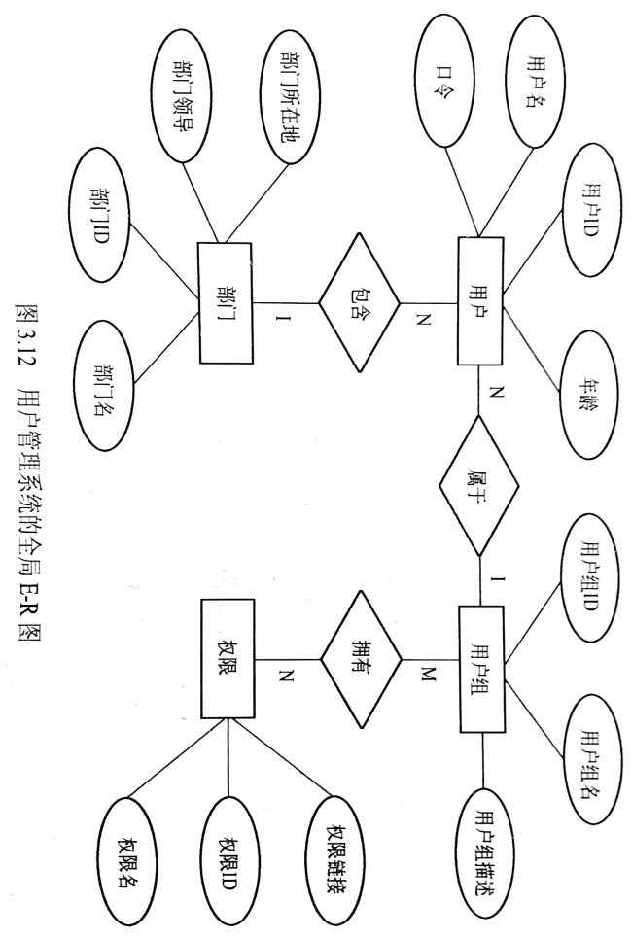
3.3.3 逻辑结构设计方法
数据库设计概述
各级模式
数据库设计
数据库设计的基本步骤
3.3 关系数据库设计方法
关系数据库设计方法
知识点3：逻辑结构设计方法（综合应用）
概念结构设计
E-R图向关系模型的转换
1）用户（用户ID，用户名，口令，年龄，用户组ID，部门ID）
2）用户组（用户组ID，用户组名，用户组描述）
3）部门（部门ID，部门名，部门所在地，部门领导）
4）权限（权限ID，权限名称，权限链接）
5）拥有（用户组ID，权限ID）
逻辑结构设计
物理设计

Slide 63
练习题
某学校图书借阅管理系统应提供如下功能：综合题
(1)查询书库中现有图书信息，包括书号、书名、作者、单价、出版社；
(2)查询读者信息，包括读者的借书证号、姓名、性别、单位；
(3)查询读者的借阅情况，包括读者的借书证号、书号、借书日期、还书日期等；
(4)不同类别的读者有不同的借阅权限，读者类别由类别编号、名称、最大允许借书量、借书期限等描述。
根据以上叙述，回答下列问题：
1.试为该图书借阅系统设计一个ER模型，要求标注联系类型，可省略实体属性。
2.根据转换规则，将ER模型转换成关系模型，要求标注每个关系模式的主键和外键(如果存在)。

Slide 64
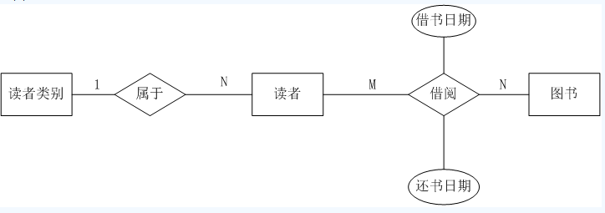
练习题
1.试为该图书借阅系统设计一个ER模型，要求标注联系类型，可省略实体属性。

Slide 65
练习题
2.根据转换规则，将ER模型转换成关系模型，要求标注每个关系模式的主键和外键(如果存在)。
读者类别（类别编号，名称，允许最大借书量，借书期限）主键：类别编号
读者（借书证号，姓名，性别，单位，类别编号）主键：借书证号，外键：类别编号
图书（书号，书名，作者，单价，出版社）主键：书号
借阅（书号，借书证号，借书日期，还书日期）书号和借书证号既是主键也是外键

Slide 66
3.3.3 逻辑结构设计方法
数据库设计概述
各级模式
数据库设计
数据库设计的基本步骤
3.3 关系数据库设计方法
关系数据库设计方法
知识点3：逻辑结构设计方法（综合应用）
概念结构设计
数据模型的优化
数据库逻辑设计的结果，不是唯一的。
逻辑结构设计
1）确定各属性间的函数依赖关系
2）对于各个关系模式之间的数据依赖进行极小化处理，消除冗余的联系。
3）判断每个关系模式的范式，根据实际需要确定最合适的范式。
4）按照需求分析阶段得到的处理要求，分析这些模式对于这样的应用环境是否合适，确定是否要对某些模式进行合并或分解。
5）对关系模式进行必要的分解，提高数据操作的效率和存储空间的利用率
物理设计

Slide 67
3.3.3 逻辑结构设计方法
数据库设计概述
各级模式
数据库设计
数据库设计的基本步骤
3.3 关系数据库设计方法
关系数据库设计方法
知识点3：逻辑结构设计方法（综合应用）
概念结构设计
数据模型的优化
数据库逻辑设计的结果，不是唯一的。
逻辑结构设计
1）确定各（ ）间的函数依赖关系
2）对于各个关系模式之间的数据依赖进行极小化处理，消除（）的联系。
3）判断每个关系模式的范式，根据实际需要确定最合适的范式。
4）按照（ ）阶段得到的处理要求，分析这些模式对于这样的应用环境是否合适，确定是否要对某些模式进行合并或分解。
5）对关系模式进行必要的分解，提高（ ）的效率和（ ）的利用率
物理设计

Slide 68
3.3.3.2 数据模型的优化
数据库设计概述
各级模式
数据库设计
数据库设计的基本步骤
3.3 关系数据库设计方法
关系数据库设计方法
知识点3：逻辑结构设计方法（综合应用）
概念结构设计
数据模型的优化
数据库逻辑设计的结果，不是唯一的。
逻辑结构设计
1）确定各属性间的函数依赖关系
2）对于各个关系模式之间的数据依赖进行极小化处理，消除冗余的联系。
3）判断每个关系模式的范式，根据实际需要确定最合适的范式。
4）按照需求分析阶段得到的处理要求，分析这些模式对于这样的应用环境是否合适，确定是否要对某些模式进行合并或分解。
5）对关系模式进行必要的分解，提高数据操作的效率和存储空间的利用率
物理设计

Slide 69
3.3.3 逻辑结构设计方法
数据库设计概述
各级模式
数据库设计
数据库设计的基本步骤
3.3 关系数据库设计方法
关系数据库设计方法
知识点3：逻辑结构设计方法（综合应用）
概念结构设计
设计用户子模式
逻辑结构设计
1）可以通过视图机制在设计用户视图时，重新定义某些属性的别名，使其更符合用户的习惯，以方便使用。
2）可以对不同级别的用户定义不同的视图，以保证系统的安全性。
3）简化用户对系统的使用。
物理设计

Slide 70
3.3.4 物理设计方法
数据库设计概述
各级模式
数据库设计
数据库设计的基本步骤
3.3 关系数据库设计方法
关系数据库设计方法
知识点4：物理设计方法（识记）
概念结构设计
物理设计方法
建立索引
建立聚集
逻辑结构设计
物理设计
逻辑连接
物理聚集

Slide 71
3.3.4.1 建立索引
数据库设计概述
各级模式
数据库设计
数据库设计的基本步骤
3.3 关系数据库设计方法
关系数据库设计方法
知识点4：物理设计方法（识记）
概念结构设计
建立索引
静态建立索引
动态建立索引
逻辑结构设计
物理设计

Slide 72
3.3.4 物理设计方法
数据库设计概述
各级模式
数据库设计
数据库设计的基本步骤
3.3 关系数据库设计方法
关系数据库设计方法
知识点4：物理设计方法（识记）
概念结构设计
建立聚集
聚集是将相关数据集中存放的物理存储技术。
数据聚集结构的一种有效方式是块结构方式。
数据聚集可在一个或多个关系上建立。
逻辑结构设计
姓名 | 出生时间 | 性别
张三 | 1978 | 男
李四 | 1978 | 女
王五 | 1977 | 男
赵六 | 1977 | 男
分区1
物理设计
分区2

Slide 73
练习题
简述基本E-R图向关系模型转换的原则。 单选题

Slide 74
练习题
简述基本E-R图向关系模型转换的原则。 单选题
一个实体型转换为一个关系模式；
一个一对一联系可以转换为一个独立的关系模式，也可以与任意一端对应的关系模式合并；
一个一对多联系可以转换为一个独立的关系模式，也可以与N端对应的关系模式合并；
一个多对多联系转换为一个关系模式；
三个或以上实体间的一个多元联系可以转换为一个关系模式；
具有相同码的关系模式可合并。

Slide 75
练习题
将E-R图转换到关系模式时，实体与联系都可以表示成（ ）。 单选题
A:属性
B:关系
C:键
D:码

Slide 76
练习题
将E-R图转换到关系模式时，实体与联系都可以表示成（ B ）。 单选题
A:属性
B:关系
C:键
D:码

Slide 77
3.3 关系数据库设计方法
本节知识点：

Slide 78

THANK YOU

